Slide 1


Slide 2

PRESENTACIÓN Y DEFENSA DEL CASO
Estudiante (s):DANNY LEDESMA

Slide 3
Presentación del Caso
Descripción del estudio de caso
Definición del problema
Problema principal
Problemas secundarios
Objetivos

Slide 4
Presentación del Caso
Descripción del estudio de caso
En la actualidad, vivimos en un mundo inundado por la tecnología en cada aspecto de nuestra vida, si nos enfocamos en las grandes industrias, las mismas que requieren de un sistema de red que cumpla con los requerimientos necesarios para continuar su productividad ininterrumpida por parte de su sistema de redes.

Slide 5
Presentación del Caso
Definición del problema
Implementación de la red de internet en las instalaciones de una escuela para 4 áreas de docentes, de talento humano, financiera y los laboratorios.

Slide 6
Presentación del Caso
Problema principal
Una escuela desea implementar la red de internet en sus instalaciones, la escuela está conformada por 4 áreas o departamentos:
El área de docentes, el área de talento humano, el área financiera y los laboratorios, para cada área se debe implementar una subred.

Slide 7
Presentación del Caso
Objetivos
Implementar toda la infraestructura de red según requerimientos de la escuela, realizar entrega a satisfacción y cumplir con los parámetros de calidad en cada una de las áreas que el caso incluye (docentes, talento humano, financiera y los laboratorios)

Slide 8
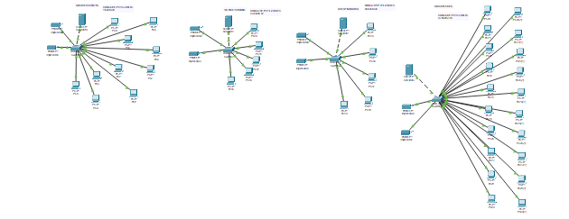

Slide 9
Analizar los datos del caso
Análisis de los datos del caso de estudio
La dirección IP de la red es 192.168.1.0 lo hacemos de subnetiar para poder indicar el número de equipos máximo que se podría colocar en cada subred y a continuación se lo puede demostrar su desarrollo.
la siguiente Red 192.168.1.0/24 con 4 sub-redes.

Slide 10
Analizar los datos del caso
# DE RED | IP DE RED | RANGO DE IP UTILIZABLES | BROADCAST
1 | 192.168.1.0 | 1 hasta 30 | 192.168.1.31
2 | 192.168.1.32 | 33 hasta 62 | 192.168.1.63
3 | 192.168.1.64 | 65 hasta 94 | 192.168.1.95
4 | 192.168.1.96 | 97 hasta 126 | 192.168.1.127

Slide 11
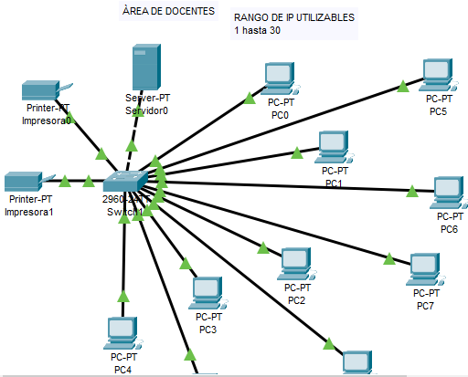
Los equipos que se utilizan es un swich 2960 un servidor,dos impresoras y diez computadoras de CISCO.
Aquí está la representación el área de docentes y utilizamos el rango de direcciones IP desde el 1 hasta 30 en la cual podemos agregar en total treinta equipos

Slide 12
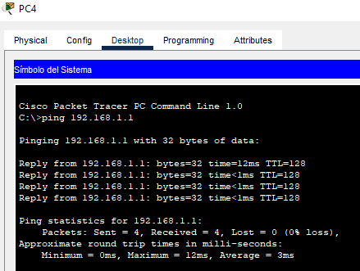
Podemos observar que los equipos tienen comunicación que lo podemos demostrar en la siguiente imagen

Slide 13

GRACIAS

